Slide 1


Általános tájékoztató hallgatók részére
A koronavírus miatt elrendelt rendkívüli helyzet időtartamára
Debreceni Egyetem, Informatikai Kar
2020.03.22.

Slide 2
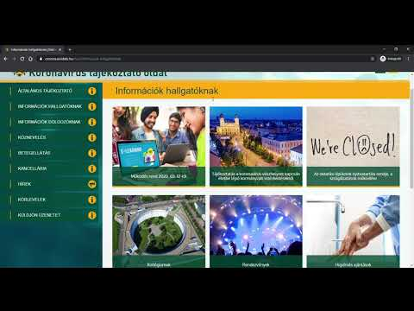
Egyetemi szintű általános és konkrét utasítások
https://corona.unideb.hu/
Ezen a weboldalon egyetemi szintű hiteles információk kerülnek megjelenítésre a koronavírussal kapcsolatban.
Kérjük, fokozottan kísérjék figyelemmel a honlapra felkerülő tájékoztatókat!

Slide 3
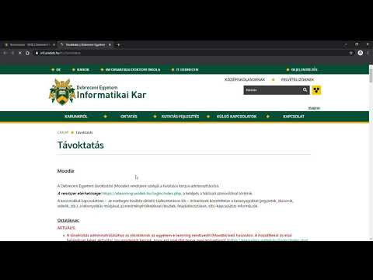
Kari szintű általános és konkrét utasítások Ez az oldal az Informatikai Kar koronavírussal kapcsolatos folyamatosan frissülő információit tartalmazza.
Távoktatással kapcsolatos információk
Fogadóórák ideje
Általános intézkedések
Elérhetőségek
https://inf.unideb.hu/hu/koronavirus-deik

Slide 4
Az épületek nyitvatartási rendje
az IK épületébe a bejutás jelenleg beléptetőkártyával/portai segítséggel történik, a hátsó bejárat zárva tart
dékáni engedéllyel különösen indokolt esetben hallgatók is beléphetnek az épületbe, ilyen esetben corona@inf.unideb.hu email címen jelezhető az igény

Slide 5
Általános távoktatási eljárás a hallgatók számára
Az Informatikai Kar a Debreceni Egyetem rendelkezése alapján 2020. március 23-tól távoktatást vezet be.
A távoktatás időszaka alatt a hallgatók nem léphetnek be az oktatási épületbe.
Az IK hivatalosan a Debreceni Egyetem Moodle e-learning rendszerét fogja használni a távoktatás alatt. (https://elearning.unideb.hu)

Slide 6
Moodle
A szükséges információk ezúton fognak eljutni az adott tárgyat felvevő hallgatókhoz. A rendszerhez minden hallgatónak van hozzáférése. Az oktatott tananyag nem változik csak a tanulás módja. Az oktatók a távoktatási rendszerben teszik közzé a kurzusaikkal kapcsolatos tananyagokat.
A távoktatás lebonyolításának a támogatását a folyamatosan frissülő https://inf.unideb.hu/hu/tavoktatas honlap biztosítja.
Az oktatók a tananyagot folyamatosan regisztrálják a rendszerbe. A Hallgatók kizárólag saját tanulási célra használhatják fel a tananyagokat, betartva a szerzői jogokra vonatkozó és a GDPR rendelkezéseket.

Slide 7
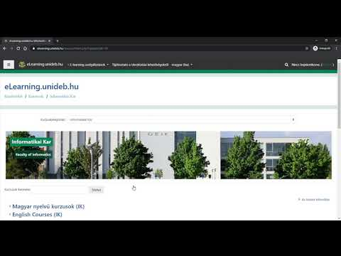
Moodle rendszer
https://elearning.unideb.hu/
Hallgatói hozzáférés a kurzusokhoz
Részletes leírás itt elérhető

Slide 8
Előadások (minden képzési forma)
Az előadások tartalma megegyezik a tantárgyi syllabusban korábban közzétett szakmai anyaggal.
Távoktatás során az oktató 3 előadásonként biztosít 1 online konzultációs időpontot az órarendben rögzített időpontokban. Az online előadások módját és idejét az Oktatók a Moodle rendszerben rögzítik.
Előadások pótlása a megszokott módon történik. Vagy helyettesítés útján, vagy új, Hallgatókkal egyeztetett időpontban. Az eltérések minden esetben rögzítésre kerülnek a Moodle rendszerben.

Slide 9
Az előadók az előadást teljesítménymérésekkel egészítik ki. Például az aktuális tananyagot kikérdező kérdőívvel. Kérünk minden Hallgatót, hogy éljen ezekkel az eszközökkel.
Az oktatás első hetében minden oktató biztosít online jelenlétet az órarendi időpontban egy online tájékoztató megtartásának idejére.

Slide 10
Gyakorlatok (minden képzési forma)
A gyakorlatok (szemináriumok) és laborok tartására ugyanazok az előírások vonatkoznak.
Minden gyakorlat órarendi időpontjában kerül megtartásra. Az oktató online konzultációt biztosít a gyakorlat/labor időtartamának 50%-ában. A pontos időpontokat az Oktatók a Moodle rendszerbe rögzítik előre.

Slide 11
Az Oktatók az esetleges más formákon túl, mintafeladat + megoldás formában elektronikus tananyagot készítenek és bocsátanak a hallgatók rendelkezésére a távoktatási rendszeren keresztül.
A Hallgató köteles előrehaladásáról meghatározott rendszerességgel beszámolni. Két ilyen beszámoló között legfeljebb 3 hét telhet el. Pl.: Oktatók által kiadott házifeladatok megoldása, vagy gyakorlati tesztek készítése. A lebonyolítás a Moodle rendszeren keresztül történik.
A tananyagok, teljesítményértékelők nyelve a kurzuson már kialakult megegyezéshez igazodik.

Slide 12
Átoktatás (minden képzési forma)
Az átoktatásban ellátott órák tartásának módját az oktatást kérő egység szabja meg, az így meghatározott feltételrendszerek a https://inf.unideb.hu/hu/koronavirus-deik honlapon folyamatosan frissülnek.

Slide 13
Számonkérés, vizsgáztatás
A tantárgyi syllabusok számonkérésre vonatkozó előírásai felfüggesztésre kerültek.
A számonkérés módjáról (gyakorlat, aláírás/jegy, kollokvium, záróvizsga) a későbbiekben adunk tájékoztatást.

Slide 14
Szakdolgozat, diplomamunka
Végzős hallgatók esetén a szakdolgozat/diplomamunka leadási határideje meghosszabbításra került.
Az új határidő 2020. május 8. A leadással kapcsolatos további kérdésekről a későbbiekben adunk tájékoztatást.

Slide 15
A szakdolgozat/ diplomamunka téma-jelentkezés új határideje
Április 3. helyett április 24. (2017 előtti mintaterv)
Április 30. helyett május 21. (2017 utáni mintaterv)
A leadással kapcsolatos további kérdésekről a későbbiekben adunk tájékoztatást.

Slide 16
Konzultáció
Konzultációt, fogadóórát a távoktatás időszaka alatt is, a félév elején megadott időpontban kötelesek az oktatók tartani online kommunikációs csatorna segítségével.
Az adott oktató által preferált csatorna a kari honlapon elérhető: https://inf.unideb.hu/hu/oktatoi-fogadoorakconsulting-hours
Személyes találkozást igénylő konzultáció nem lehetséges a rendkívüli helyzet ideje alatt.

Slide 17
További információ
Minden további információt a távoktatással kapcsolatosan a Tanulmányi Osztály (TO) juttat el folyamatosan a hallgatókhoz. Adminisztratív, technikai, valamint az eljárásrenddel kapcsolatos kérdésekkel forduljanak bizalommal a Tanulmányi Osztályhoz.
Az elsődleges kommunikációs csatorna továbbra is a Neptun marad. Kérjük, hogy fokozottan ügyeljenek a TO-tól a Neptun üzenetek követésére.

Slide 18
Szakmai, kurzusokkal kapcsolatos tartalmi jellegű kérdésekkel forduljanak az egyes oktatókhoz emailben, vagy fogadóórájukon az általuk megadott online kommunikációs csatornán.
Ezektől eltérő kérdések/megjegyzések a corona@inf.unideb.hu email címre küldhetők, vagy a Kapcsolati űrlap kitöltésével: https://inf.unideb.hu/node/2729

Slide 19
A jelenlegi rendkívüli helyzet fokozott figyelmet és együttműködést igényel mindannyiunktól, különösen a hallgatók és oktatók közötti kapcsolattartásban.
Az IK, a kar jellegéből fakadóan, nem kívánja a szükségesnél jobban korlátozni a távoktatás technikai részleteit. Ezért a hallgatók a távoktatás során különféle platformokkal találkozhatnak.
Az így megismert kompetenciák a jövőben egészen biztosan hasznukra fog válni.

Slide 20
Higiéniás ajánlások
Mosson kezet meleg vízzel, szappannal alaposan és gyakrabban.
Alkalmazzon kézfertőtlenítőt.
Korlátozza a kontaktussal járó üdvözlési formákat (kézfogás, puszi, stb.).
Ne dörzsölje a szemeit, ne nyúljon az arcához.
Használjon papírzsebkendőt, ha köhög vagy tüsszent. Alkalmazza a köhögési higiénés szabályokat. A használt zsebkendőt dobja a hulladékgyűjtőbe.
Fertőtlenítse a gyakran használt tárgyakat, felületeket (számítógép billentyűzet, kilincsek, stb.).
Szellőztessen minél gyakrabban.
Lehetőség szerint kerülje a tömeget közlekedése során és szabadidejében.

Slide 21
Felhívjuk figyelmüket, hogy a fiatalok tünetmentes hordozóként vagy enyhe tünetek mellett az idősebb korosztályra a vírus különösen erős fertőzőképessége miatt közvetlen életveszélyt jelenthetnek, ezért a felelősségük történelmi léptékben is egyedülállóan jelentős az idősebbekkel, így saját rokonaikkal kapcsolatban is!

Slide 22
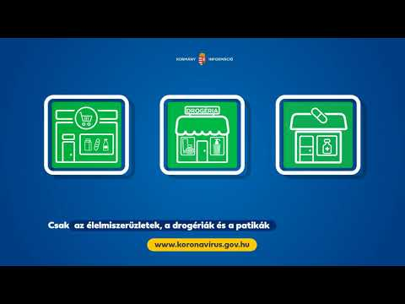
Kérjük Hallgatóinkat, maradjanak otthon!

Slide 23
Jó munkát kíván a DE IK!

